Slide 1
第14课 清朝前中期的鼎盛与危机

Slide 2
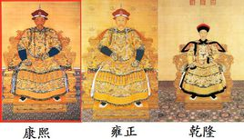
康乾盛世
清朝皇帝康熙、雍正、乾隆在位期间，出现了长达100 多年的鼎盛时期，政局稳定，经济繁荣，疆域开拓并巩固，被称为“康乾盛世”。

Slide 3
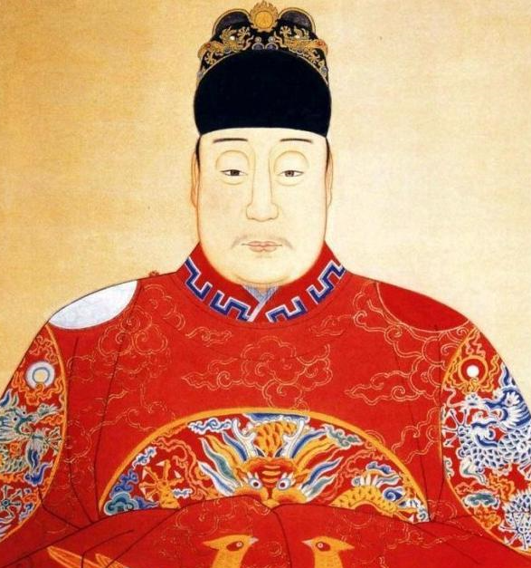
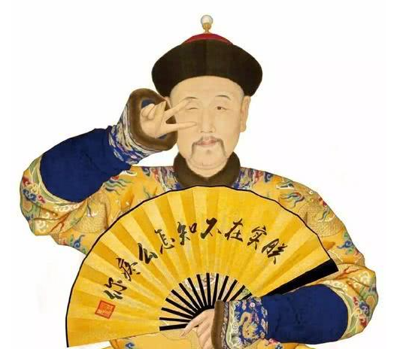
明朝万历十五年（1587年），这一年是24岁的万历皇帝朱翊钧登基第十五年，从这年开始，万历皇帝朱翊钧再也没上过朝，直到大臣们无比想念，强烈要求见皇帝一面，终于在1615年在金銮殿朝会上见了一次，等于说万历不上朝时间长达28年之久。
雍正是一个工作狂，批奏折俨然是他人生的一大爱好。据史料记载，雍正在位十三年间，累计写下了共一百多万字的奏折批语。每每批奏折到深夜，睡眠时间大概只有四个小时。本来工作量就大，他还增加了上奏人数。而且每件奏折都亲自批阅，有的奏折的批语甚至到达了一千多字。
勤政劳模

Slide 4
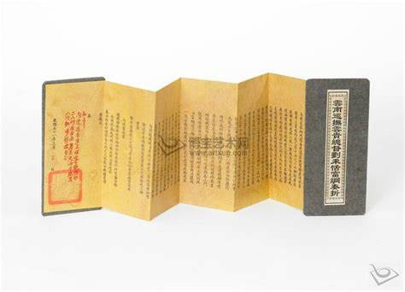
奏折制度
部分官员向皇帝单独呈送密封报告，皇帝亲手批阅后返回，不经过其他中转、收发环节，形成了奏折制度。
迅速、机密，使皇帝能够更直接、广泛地获取信息， 提高了决策效率，强化了对官僚机构的控制。

Slide 5
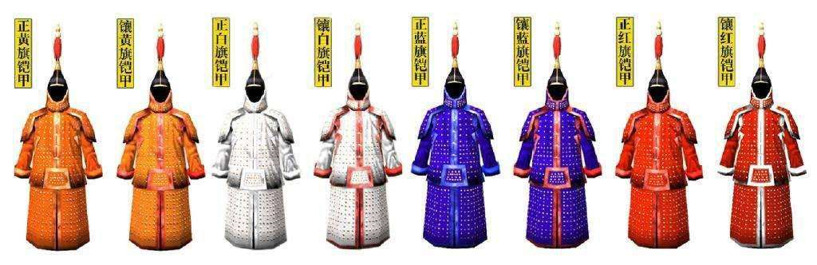
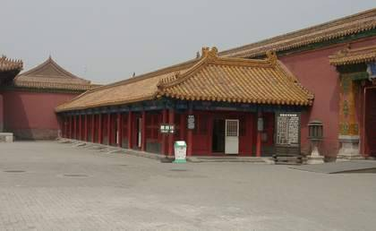
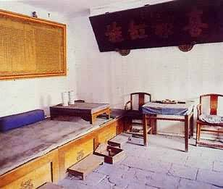
中枢决策
清朝初期，议政王大臣会议
雍正设立军机处，处理西北军务，后成为常设机构

Slide 6
设立军机处（君主专制达到顶峰）
材料一 雍正年间，用兵西北两路，以内阁在太和门外，直（连日值班）者多虑漏泄军机，始设军需房于隆宗门内，选内阁中书之谨密者入直（值）缮写。后名军机处，地近宫廷，便于宣召。为军机大臣者皆亲臣、重臣，于是承旨、出政皆在于此矣。
军机处便于皇帝独掌朝政，使皇帝具有至高无上的权威，君主专制达到顶峰
跪受笔录，上传下达

Slide 7
文字狱与文化专制政策
材料一：朝臣查嗣庭任江西主考，出题“维民所止”，被告发“维止”二字，影射“去雍正二字之首”。雍正大怒，将查嗣庭入狱。结果使查连惊带吓死于狱中，其尸被戮，查的亲属或处斩、或凌迟、或流放。再如，有个叫徐骏的官员，仅仅因为诗中有“清风不识字，何必乱翻书”一句，便被扣上“诽谤朝廷”的罪名，落得个身首异处。

Slide 8
历代加强思想控制的主要措施
朝代 | 事件
秦朝
焚书坑儒
汉朝
罢黜百家，独尊儒术
明朝
八股取士
清朝
文字狱

Slide 9
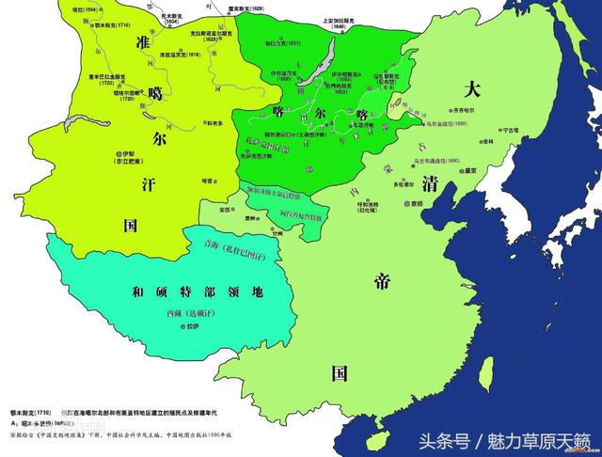
二. 疆域的奠定
东北沙俄
西北：
准噶尔汗国
大小和卓
西南西藏
东南台湾

Slide 10
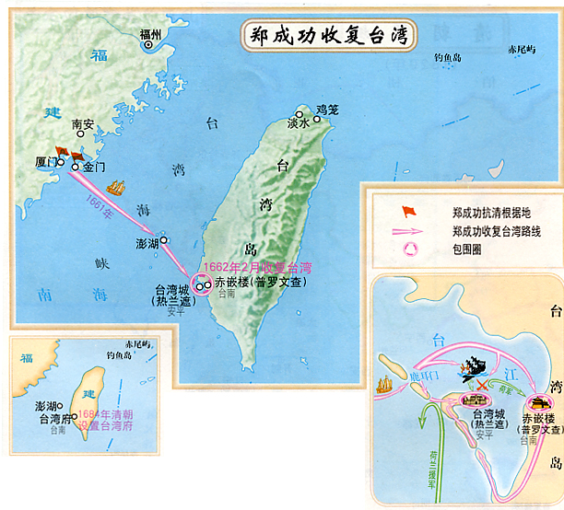
东南-台湾
①明朝末期国势衰败，荷兰趁机侵占台湾。
②清初，郑成功在1622年收复台湾。与清军对抗。
③清军远征，收复台湾。
④清设台湾府，隶属福建省。

Slide 11
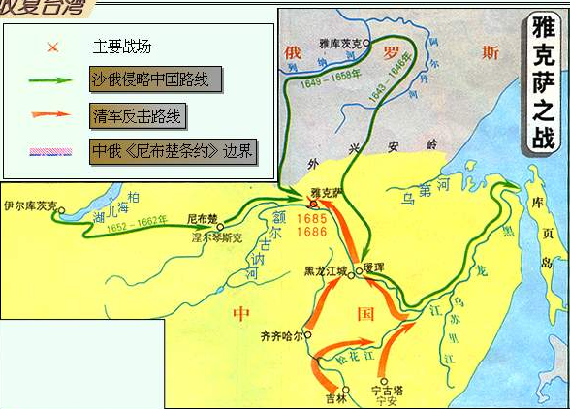
东北-沙俄
17世纪中期，沙俄势力侵入我国黑龙江流域，在雅克萨和尼布楚修筑城堡。
康熙帝命令清军进攻盘踞在雅克萨的俄军；沙俄政府被迫同意谈判
1689年，中俄签订了第一个边界条约《尼布楚条约》
《尼布楚条约》从法律上肯定了黑龙江和乌苏里江流域包括库页岛在内的广大地区，都是中国的领土

Slide 12
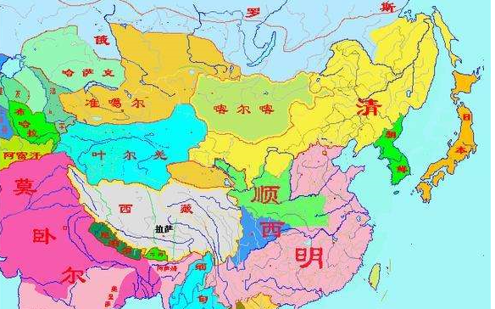
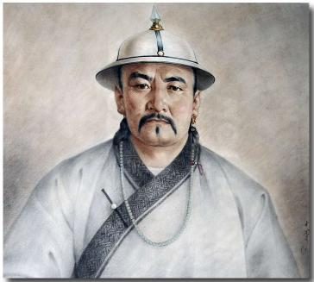
西北-准噶尔汗国
漠北蒙古
漠西蒙古
漠南蒙古
噶尔丹向康熙帝提出“圣上君南方，我长北方”

Slide 13
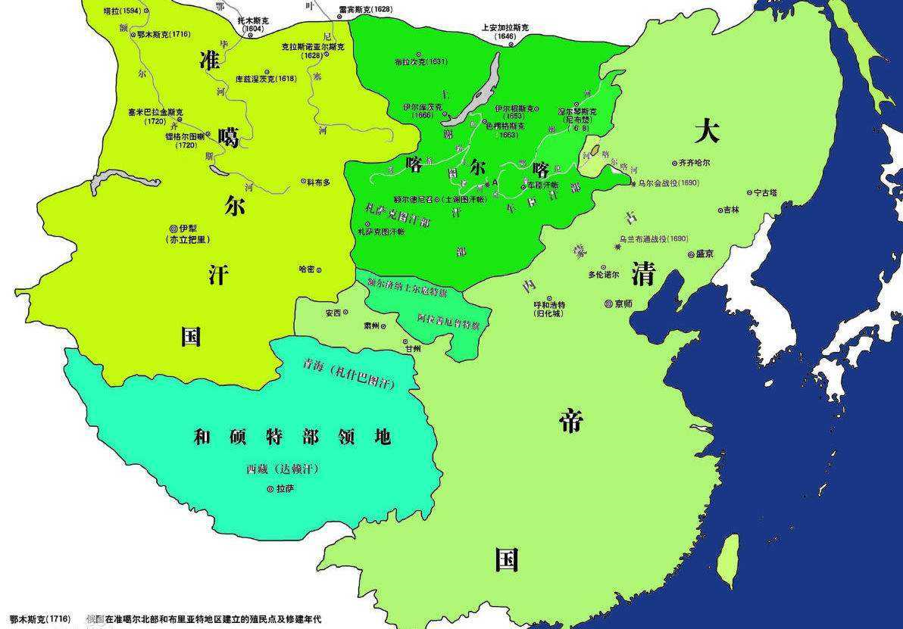
时期 | 叛乱 | 平定
康熙 | 准噶尔部首领噶尔丹发动叛乱 | 康熙皇帝三次亲征，平定叛乱
乾隆 | 回部贵族大、小和卓发动叛乱 | 乾隆皇帝调兵讨伐，平定了叛乱

Slide 14
蒙古地区:设立盟、旗，任命蒙古王公管辖蒙古
新疆地区：委派伊犁将军总领军政事务；
新疆行政区划演变：
西汉：
东汉：
唐朝：
清朝：
张骞
西域都护
班固
安西都护府
北庭都护府
伊犁将军

Slide 15
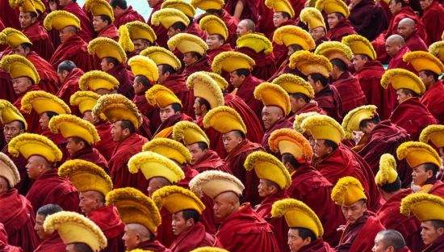
西南-西藏
公元14、15世纪之交，藏传佛教格鲁派创立，并逐渐形成了达赖和班禅两大活佛系统。

Slide 16
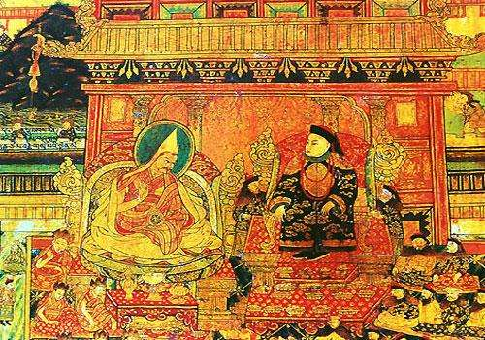
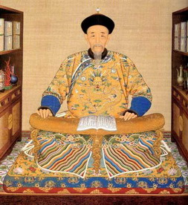
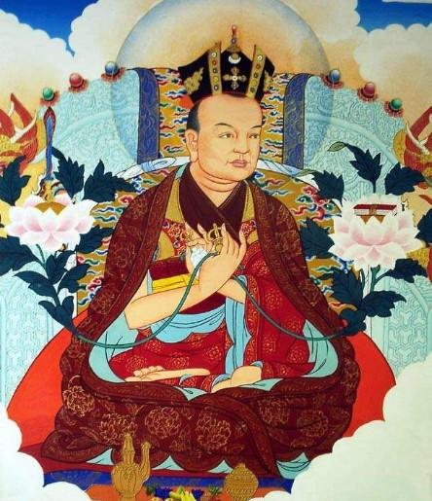
西南-西藏
①顺治帝赐予五世达赖喇嘛金册、金印和“达赖喇嘛”的封号
②康熙帝册封格鲁派另一位首领班禅为 “班禅额尔德尼”的封号
此后，历代达赖和班禅都必须经过中央政府的册封

Slide 17
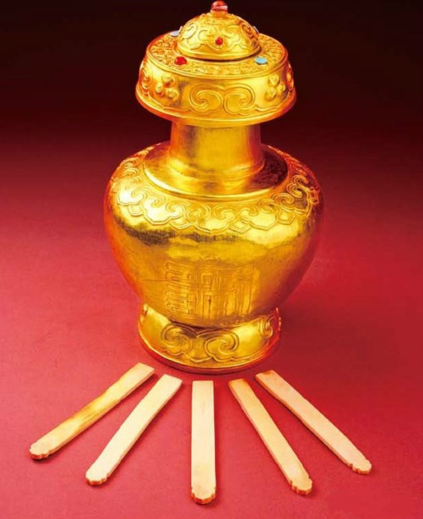
事件及内容 | 意义
1727年，清朝派遣驻藏大臣 | 代表朝廷和达赖班禅处理西藏政务
1793年，清朝颁布《钦定藏内善后章程》29条 | 以法律形式明确和落实了中央政府对西藏的管辖权

Slide 18
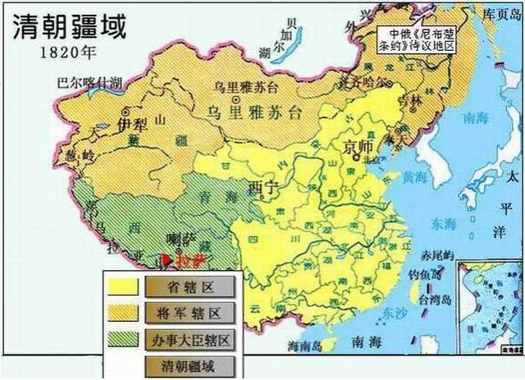
民族大团结
清朝政府专设理藩院掌管蒙古族、藏族等少数民族事务，地位与六部等同。

Slide 19
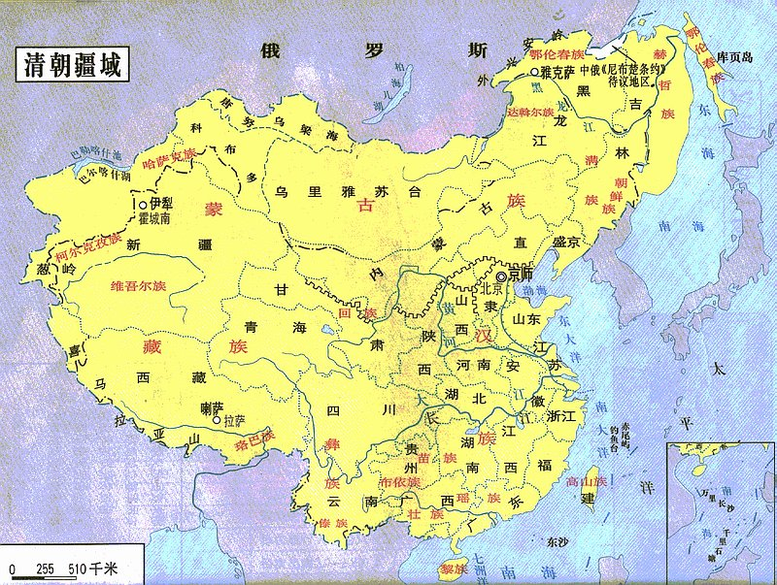
东北至黑龙江以北外兴安岭和库页岛
北接西伯利亚
西北达巴尔喀什湖
巩固了空前统一的多民族国家
西跨葱岭
东临太平洋
清朝行政区划:
包括18个省,
5个将军辖区,
2个办事大臣辖区
东南到台湾及附属岛屿钓鱼岛、赤尾屿等
南到南海诸岛

Slide 20
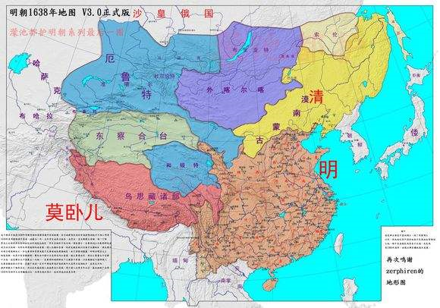
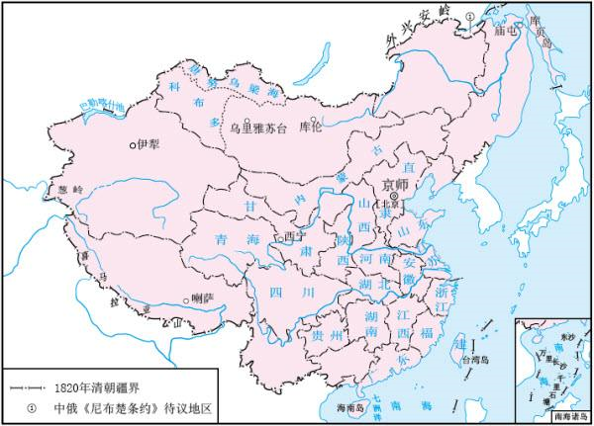
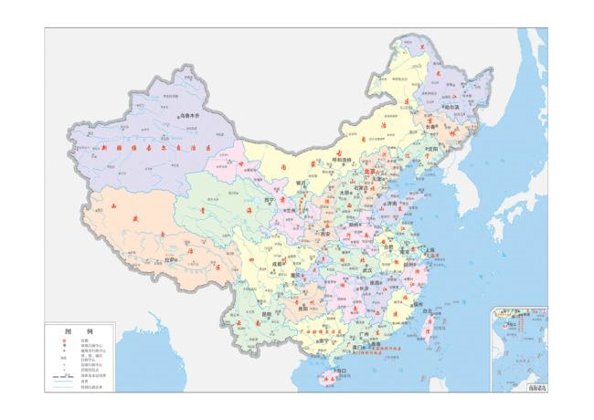

Slide 21
统治危机的出现
一.人口的增长
后期经济衰败
明朝鼎盛时期：1亿多
明末：人口锐减
连年战乱
康熙时：1.5亿
乾隆末年：3亿
清初经济发展
国力增强，社会安定
影响
（1）人地矛盾突出，导致进一步开荒垦田，使天然植被和原始森林遭到破坏，水土流失严重，地力下降
（2）造成社会压力，影响了经济的持续发展

Slide 22
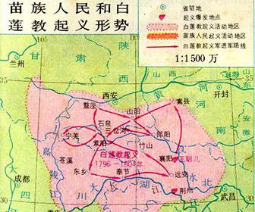
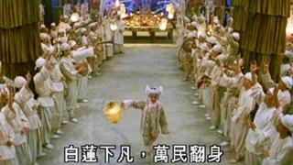
人口急剧增长使得资源危机日益显露，加上政治腐败和贫富矛盾的积累，乱象逐渐萌生。
白莲教起义：嘉庆后期，白莲教支派天理教发动的一次起义还攻入了北京皇宫。

Slide 23
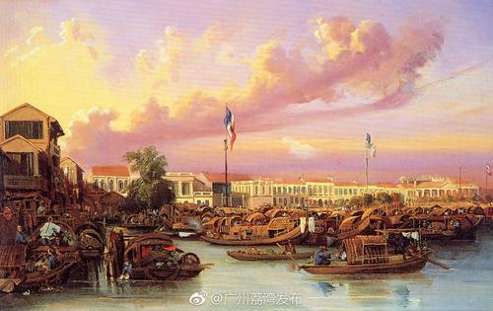
闭关锁国：
①只保留广州一处对外通商，“十三行”代为管理对外贸易事务；
②严格约束外商活动；
③禁止民间出海贸易。
（1）对西方殖民者的侵略活动曾起到过一定的
自卫作用
（2）导致国家的闭塞，使中国错失了向西方学习先进的科学知识和生产技术的机会，中国逐渐落伍于世界历史的发展进程

